Slide 1
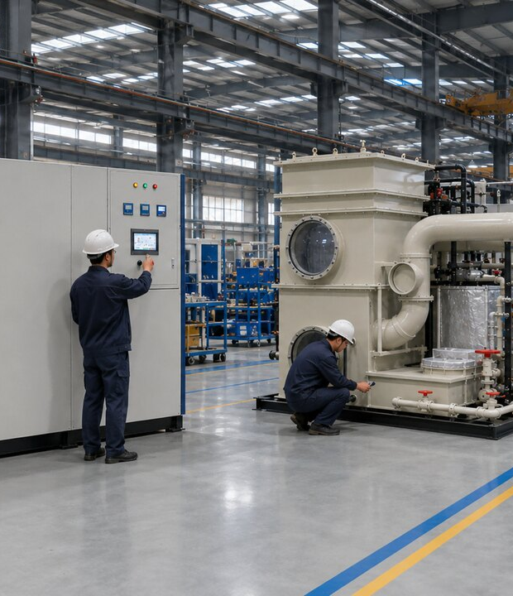

​
​
​
​
GUANGDONG GUANYA ENVIRONMENTAL PROTECTION TECHNOLOGY CO., LTD.
Redução e valorização de efluentes industriais
Sistema de evaporação de baixa temperatura
resistente à corrosão
Para recuperação de água e concentração de Au, Ag, Cu e Ni em banhos e efluentes de galvanoplastia.
​
PP anticorrosivo • operação atmosférica • ≤50 °C • recuperação de metais
VERSÃO BRASIL · PT-BR
Notes:
[Sources]
- Apresentação e imagens fornecidas pela Guanya; dados finais sujeitos à análise da amostra e ao projeto executivo.

Slide 2
​
​
POR QUE O BRASIL
​
A lógica do sistema acompanha as prioridades ambientais brasileiras
Reduzir o volume, recuperar água e valorizar metais antes da destinação final.
​
​
​
01
02
03
​
​
​
Redução e reúso
Controle de efluentes
Aplicação aderente
A PNRS prioriza redução, reutilização, reciclagem e tratamento antes da disposição final de rejeitos.
A Resolução CONAMA 430/2011 estabelece condições e padrões para lançamento de efluentes, incluindo parâmetros de metais.
Galvanoplastia, joalheria, PCB, conectores, acabamento metálico e operadores de recuperação de resíduos.
​
Melhor caso: corrente segregada + alta concentração + custo de destinação + metal recuperável
​
Guanya Environmental
guanyaenvironmental.com
02
Notes:
[Sources]
- Lei nº 12.305/2010 (PNRS), art. 9º: https://www.planalto.gov.br/ccivil_03/_ato2007-2010/2010/lei/l12305.htm
- Resolução CONAMA nº 430/2011: https://conama.mma.gov.br/?option=com_sisconama&task=arquivo.download&id=627
- Resumo de mercado fornecido pelo usuário (imagem 1d028156-8742-4be1-97d0-e6d7138bea11.png).

Slide 3
​
​
INDÚSTRIAS-ALVO
​
Onde o retorno tende a ser mais claro
Foco em correntes corrosivas, concentradas e segregadas — especialmente com Au, Ag, Cu e Ni.
​
​
​
Galvanoplastia e acabamento
​
PCB, conectores e eletrônica
Au
Cu
Banhos envelhecidos, arraste e enxágues concentrados com Ni, Cu, Zn, Cr, Sn, Au e Ag.
Ataque, microataque, decapagem e correntes salinas com Cu, Ni, Sn, Au, Ag e Pd.
​
​
​
Joias e metais preciosos
​
Recuperadores e gestores de resíduos
Ag
Ni
Soluções de limpeza, banhos e refino contendo ouro, prata e paládio.
Pré-concentração antes de retorno ao banho, eletrólise, refino ou tratamento final.
​
Guanya Environmental
guanyaenvironmental.com
03
Notes:
[Sources]
- Apresentação técnica e imagens fornecidas pela Guanya; aplicabilidade final depende de análise de composição e compatibilidade.

Slide 4
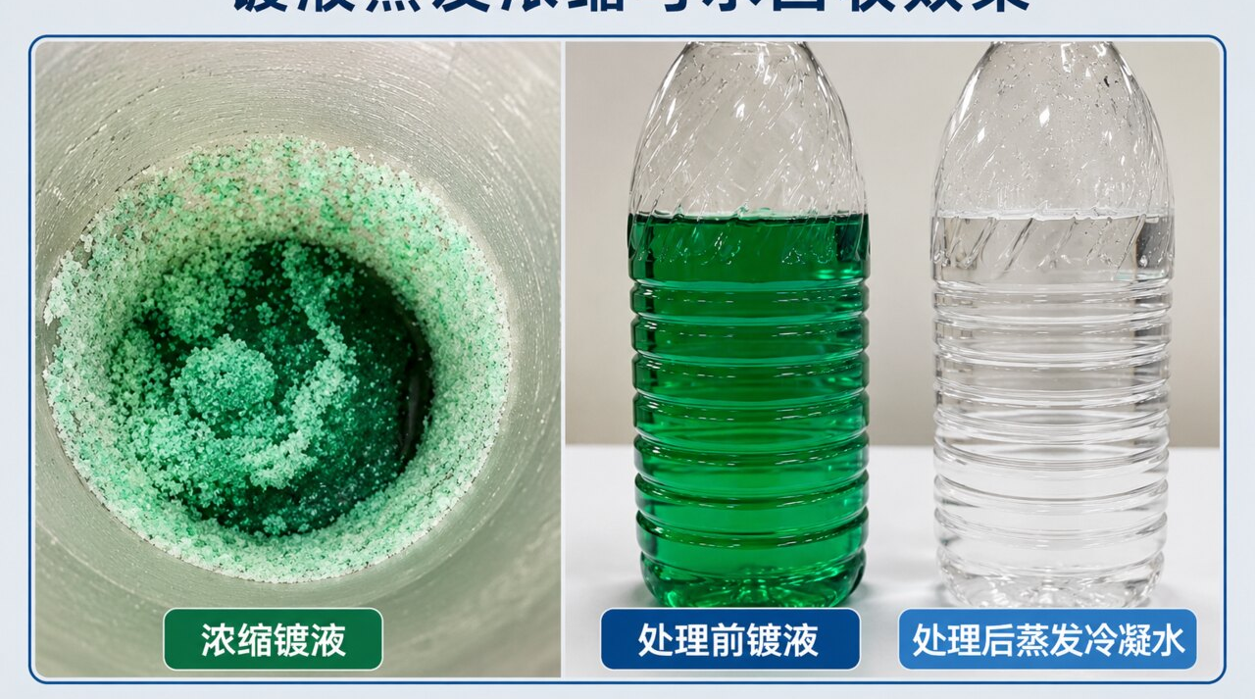
​
​
FOCO PRINCIPAL
​
Recuperação de Au, Ag, Cu e Ni de soluções de galvanoplastia
O objetivo é remover água fisicamente e manter os metais no concentrado para uma rota de recuperação definida.
​
​
​
Efeito de concentração e recuperação de água
Au
Ag
ouro
prata
metal precioso
metal precioso
​
​
Cu
Ni
cobre
níquel
metal de processo
metal de processo
​
Concentrado metálico → solução de entrada → condensado
​
Rotas possíveis: retorno ao banho • eletrodeposição/eletro-obtenção • refino por terceiro • destinação final
​
Guanya Environmental
guanyaenvironmental.com
04
Notes:
[Sources]
- Imagem 6.png fornecida pelo usuário; o reúso do condensado e a rota do concentrado exigem confirmação analítica.

Slide 5
​
​
PROBLEMAS DO CLIENTE
​
Quatro custos aparecem ao mesmo tempo
Vida útil, energia, destinação de resíduos e perda de recursos definem o custo total do projeto.
​
​
​
01
02
03
​
​
​
Resíduo perigoso
Corrosão e paradas
Perda de água e metais
Alto volume e frequência de retirada elevam custo, logística e dependência de terceiros.
Cloretos, fluoretos, ácidos, bases e sais atacam partes metálicas molhadas.
Au, Ag, Pd, Cu, Ni e componentes do banho deixam a linha junto com o efluente.
​
Custo total = operação + manutenção + destinação + valor perdido de água/metais
​
Guanya Environmental
guanyaenvironmental.com
05
Notes:
[Sources]
- Conteúdo técnico fornecido pela Guanya; custos e economia devem ser calculados com dados reais do cliente.

Slide 6
​
​
PRINCÍPIO DE FUNCIONAMENTO
​
Separar água e conservar o valor metálico
Evaporação física em baixa temperatura transforma uma corrente difícil em duas saídas gerenciáveis.
​
​
​
​
​
01
02
03
04A
04B
Efluente
Evaporação
Condensação
Condensado
Concentrado
→
→
→
→
Banho, arraste ou enxágue concentrado
Circulação de ar a baixa temperatura
Vapor convertido em água
Reúso após análise ou polimento
Retorno, eletrólise, refino ou descarte
​
Acionamento elétrico • sem combustão • a etapa de evaporação não gera lodo químico adicional
​
Guanya Environmental
guanyaenvironmental.com
06
Notes:
[Sources]
- Fluxo de processo fornecido pela Guanya; configuração final depende do balanço de massa e calor do projeto.

Slide 7
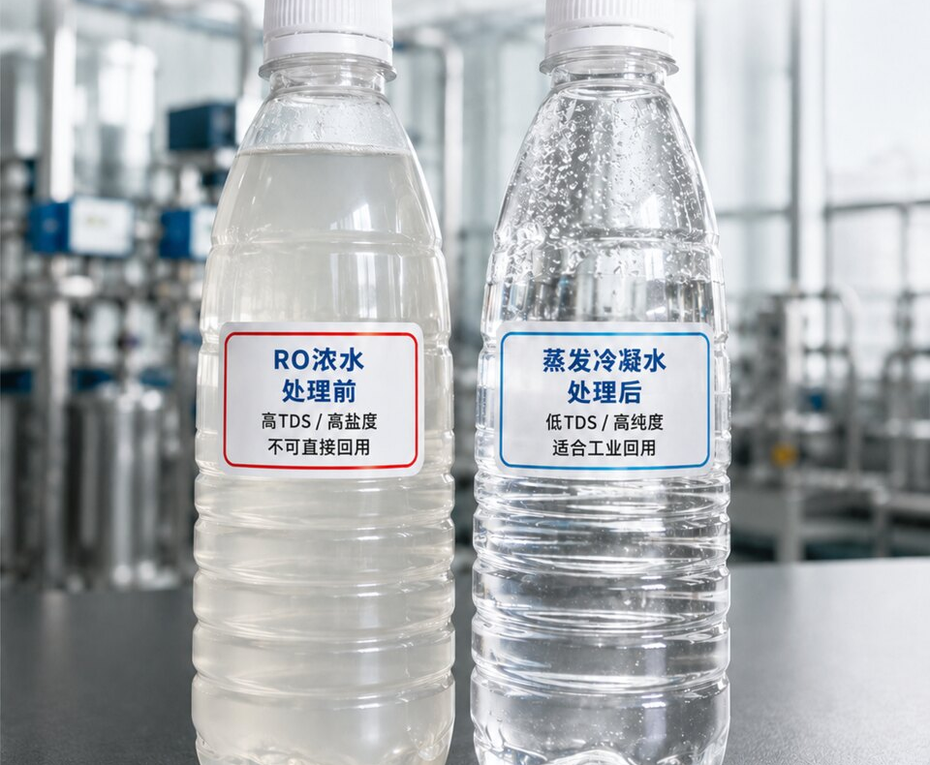
​
​
DUAS SAÍDAS
​
Condensado para reúso e concentrado para recuperação
A qualidade de ambas deve ser verificada antes de definir a rota final.
​
​
​
Concentrado de RO / condensado
A
B
​
​
Água recuperada
Metais concentrados
Verificar TDS, condutividade, metais, pH e o padrão do ponto de reúso. Se necessário, aplicar polimento.
Quanto menos água, menor o volume para retorno ao processo, recuperação externa ou destinação final.
​
​
Concentrado de RO
Condensado
alto TDS / antes do tratamento
baixo TDS / após o tratamento
​
Condensado: baixo TDS e potencial de reúso — confirmar por análise
​
Não prometer reúso direto: a decisão depende do resultado analítico e do requisito do processo
​
Guanya Environmental
guanyaenvironmental.com
07
Notes:
[Sources]
- Imagem 11.png fornecida pelo usuário; os frascos são ilustrativos e não substituem laudo analítico.

Slide 8
​
​
SOLUÇÃO GUANYA
​
Quatro vantagens combinadas em um único sistema
PP anticorrosivo + pressão atmosférica + baixa temperatura + recuperação de recursos.
​
​
​
Tanque principal em PP
​
Operação atmosférica
PP
ATM
Adequado a ácidos, bases, sais e concentrados metálicos, após verificação de compatibilidade.
Evita a carga externa contínua de um vaso sob vácuo e simplifica inspeção e manutenção.
​
​
​
Baixa temperatura
​
Valor de água e metais
≤50
H₂O
Aquecimento elétrico, sem necessidade de caldeira a vapor ou a gás para a etapa de evaporação.
Condensado para reúso e metais concentrados para retorno, eletrólise ou refino.
​
Guanya Environmental
guanyaenvironmental.com
08
Notes:
[Sources]
- Características e limites indicados pela Guanya; o desempenho final deve constar da proposta técnica do projeto.

Slide 9
​
​
LIMITES DE APLICAÇÃO
​
Quatro condições deixam o retorno mais previsível
Quanto mais difícil a corrente e maior o valor recuperável, mais clara tende a ser a justificativa econômica.
​
​
​
​
01
02
03
04
​
​
​
​
Alta corrosividade
Coleta segregada
Objetivo definido
Rota de saída
Sais, Cl⁻/F⁻, ácidos, bases e metais.
Corrente independente, concentrada e estável.
Redução, água, metal ou combinação.
Reúso, retorno, refino ou destinação.
​
Amostra + balanço de massa + teste de compatibilidade definem a aplicabilidade final
​
Guanya Environmental
guanyaenvironmental.com
09
Notes:
[Sources]
- Critérios de seleção fornecidos pela Guanya; correntes com componentes voláteis e forte formação de espuma exigem avaliação adicional.

Slide 10
​
​
MATERIAIS MOLHADOS
​
A resistência à corrosão deve cobrir todo o circuito
O material é selecionado pela composição real — não por uma especificação genérica.
​
​
​
PTFE
PPH / PP
Grafite
Interfaces críticas
Tanques e tubulação
Transferência térmica
Vedações, revestimentos e pontos de contato que exigem alta resistência química.
Estruturas de processo, tubulações e tanque principal resistentes à corrosão.
Aplicável a componentes específicos de troca térmica e ambientes severos.
​
Confirmar grau do polímero, temperatura, concentração, abrasão e compatibilidade química
​
Guanya Environmental
guanyaenvironmental.com
10
Notes:
[Sources]
- Materiais indicados na ficha técnica fornecida pela Guanya; a seleção final requer revisão de compatibilidade química.

Slide 11
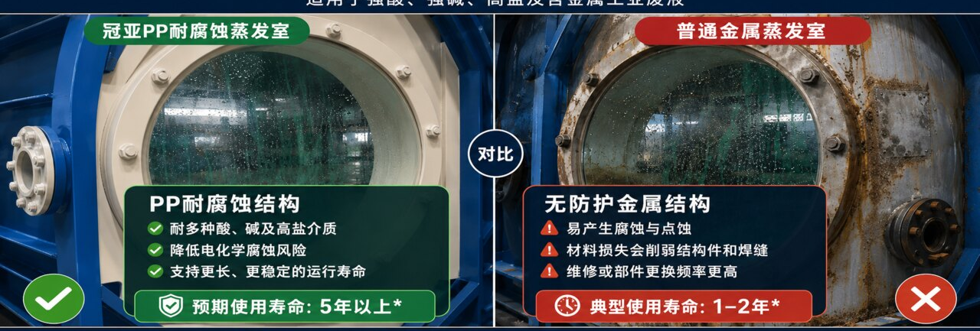
​
​
VANTAGEM DO PP
​
Menor risco de corrosão no tanque principal
Comparação visual para correntes fortemente ácidas, alcalinas, salinas e contendo metais.
​
Tanque Guanya em PP anticorrosivo
Tanque metálico sem proteção adequada
​
VS
​
​
PP resistente à corrosão
Metal exposto à corrosão
• menor risco eletroquímico
• manutenção mais previsível
• vida útil dependente do serviço
• corrosão e pite
• perda de espessura
• maior frequência de reparo
​
​
Referência de vida útil: validar para a química, temperatura e manutenção do projeto
​
Guanya Environmental
guanyaenvironmental.com
11
Notes:
[Sources]
- Imagem 7.png fornecida pelo usuário; qualquer expectativa de vida útil deve ser confirmada na proposta técnica e nas condições reais de operação.

Slide 12
​
​
COMPARAÇÃO DE CICLO DE VIDA
​
PP atmosférico versus metal sob vácuo
A comparação é conceitual; o resultado depende do material, química, manutenção e condições de projeto.
​
​
​
Critério
Solução metálica / vácuo
Guanya PP / atmosférica
​
​
​
Pressão do processo
Vácuo: carga externa contínua
Câmara próxima da atmosférica
​
​
​
Tanque principal
Metal exposto à química
PP selecionado por compatibilidade
​
​
​
Pontos de falha
Vedação de vácuo + corrosão
Menos dependência de estanqueidade a vácuo
​
​
​
Manutenção
Inspeção de corrosão e vácuo
Inspeção química/mecânica planejada
​
​
​
Vida útil
Varia conforme liga e serviço
Meta definida por química e projeto
​
Evitar promessas fixas de 1–2 ou 5+ anos sem uma base de projeto documentada
​
Guanya Environmental
guanyaenvironmental.com
12
Notes:
[Sources]
- Comparação baseada no material fornecido pela Guanya; vida útil não é garantia e depende das condições especificadas.

Slide 13
​
​
PARÂMETROS CRÍTICOS
​
Temperatura, pressão normal e limite não significam a mesma coisa
Esta distinção deve aparecer na proposta, P&ID, folha de dados e lógica de proteção.
​
​
​
≤50 °C
0,20 MPa
4,0 kgf/cm²
Temperatura do líquido
Operação normal informada
Limite do lado líquido
Faixa típica indicada: 40–50 °C. Temperatura máxima do sistema: 60 °C.
≈ 2,0 bar ≈ 2,04 kgf/cm². Valor de trabalho do circuito líquido — confirmar por TAG.
≈ 0,392 MPa ≈ 3,92 bar. Não é setpoint normal nem pressão de projeto do tanque.
​
A base manométrica/absoluta, a pressão de projeto, o MAWP e os setpoints de alarme devem ser confirmados pela engenharia antes da fabricação.
​
Guanya Environmental
guanyaenvironmental.com
13
Notes:
[Sources]
- Parâmetros fornecidos pelo usuário e pela ficha técnica: 0,20 MPa como valor operacional informado; 4,0 kgf/cm² como limite do lado líquido.
- Conversões: 0,20 MPa = 2,0 bar ≈ 2,039 kgf/cm²; 4,0 kgf/cm² ≈ 0,392 MPa ≈ 3,923 bar.
- Não interpretar os dois valores como pressão da câmara de evaporação; a câmara opera aproximadamente à pressão atmosférica.

Slide 14
​
​
COMPARAÇÃO DE SOLUÇÃO
​
O diferencial não é apenas evaporar — é operar com a química correta
Uma decisão técnica deve considerar corrosão, energia, manutenção, água e rota do metal.
​
​
​
Dimensão
Solução convencional
Guanya
​
​
​
Material molhado
Liga metálica / revestimento
PPH/PP, PTFE e grafite selecionados
​
​
​
Regime
Frequentemente vácuo
Câmara atmosférica, sem vácuo contínuo
​
​
​
Temperatura
Pode exigir temperatura maior
Líquido tipicamente 40–50 °C
​
​
​
Energia
Vapor, gás ou eletricidade
Acionamento elétrico
​
​
​
Saídas
Concentrado; água conforme projeto
Condensado + concentrado para recuperação
​
A configuração correta nasce da análise da corrente, não de uma tabela genérica
​
Guanya Environmental
guanyaenvironmental.com
14
Notes:
[Sources]
- Comparação conceitual baseada no material técnico da Guanya; verificar a solução concorrente real antes de usar em proposta comercial.

Slide 15
​
​
SOLUÇÕES PARA GALVANOPLASTIA
​
Banhos e efluentes com diferentes metais
Traduzido da imagem técnica fornecida: cada química exige uma rota de concentração e recuperação específica.
​
​
​
​
​
Ouro
​
Prata
​
Níquel
​
Cobre
Au
Ag
Ni
Cu
condutividade • corrosão • acabamento
condutividade • oxidação • soldabilidade
desgaste • corrosão • aderência
condutividade • uniformidade • proteção
​
​
​
​
​
Zinco
​
Estanho
​
Cromo
​
Paládio
Zn
Sn
Cr
Pd
proteção anticorrosiva • economia
soldabilidade • brilho • resistência
dureza • desgaste • acabamento
contato elétrico • valor elevado
​
Prioridade comercial: Au • Ag • Cu • Ni — alto valor ou alto volume no processo
​
Guanya Environmental
guanyaenvironmental.com
15
Notes:
[Sources]
- Conteúdo traduzido da imagem 55.png fornecida pelo usuário; a rota de recuperação de cada metal deve ser validada com a composição do banho.

Slide 16
​
​
JUSTIFICATIVA ECONÔMICA
​
O retorno vem de quatro fontes — não apenas da energia
Construir o caso com dados mensais do cliente, sem prometer payback antes do teste.
​
​
​
​
↓ volume
H₂O
Au/Ag
↑ uptime
Menos resíduo
Água recuperada
Metal preservado
Menos manutenção
Toneladas evitadas × custo total de coleta, transporte e destinação.
m³ de condensado útil × custo marginal da água e do tratamento.
Massa recuperável × valor líquido da rota de retorno ou refino.
Paradas, reparos, peças e risco de substituição do equipamento.
​
Benefício mensal = destinação evitada + água útil + metal recuperável + manutenção evitada − energia e operação
​
Guanya Environmental
guanyaenvironmental.com
16
Notes:
[Sources]
- Modelo econômico conceitual fornecido pela Guanya; calcular com vazões, concentrações, tarifas, custos de destinação e rendimento de recuperação do cliente.

Slide 17
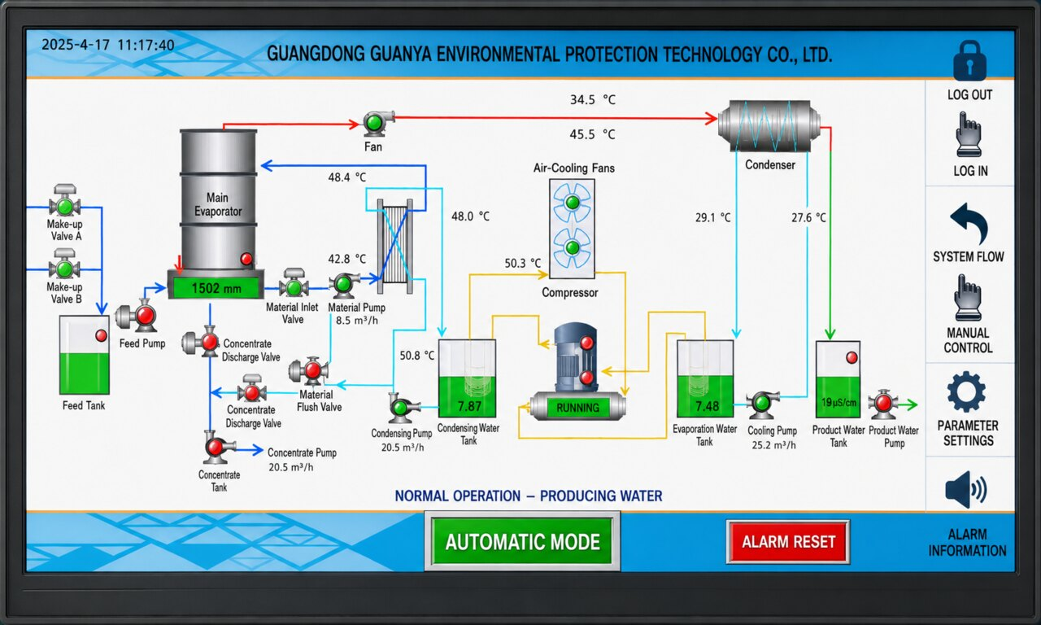
​
​
AUTOMAÇÃO
​
Operação automática com visão completa do processo
Tela de fluxo, tendências, alarmes e modo manual assistem operação e diagnóstico.
​
01
​
Sequência automática
Partida, alimentação, evaporação, condensação e descarga.
​
02
​
Proteções
Nível, temperatura, pressão, fluxo, falhas e parada de emergência.
​
03
​
Versão Brasil
HMI, alarmes, etiquetas e manual em português (Brasil) no escopo final.
​
Guanya Environmental
guanyaenvironmental.com
17
Notes:
[Sources]
- Imagem de HMI (界面.png) fornecida pelo usuário; a tela mostrada está em inglês. A localização para PT-BR deve ser confirmada no escopo de fornecimento.

Slide 18
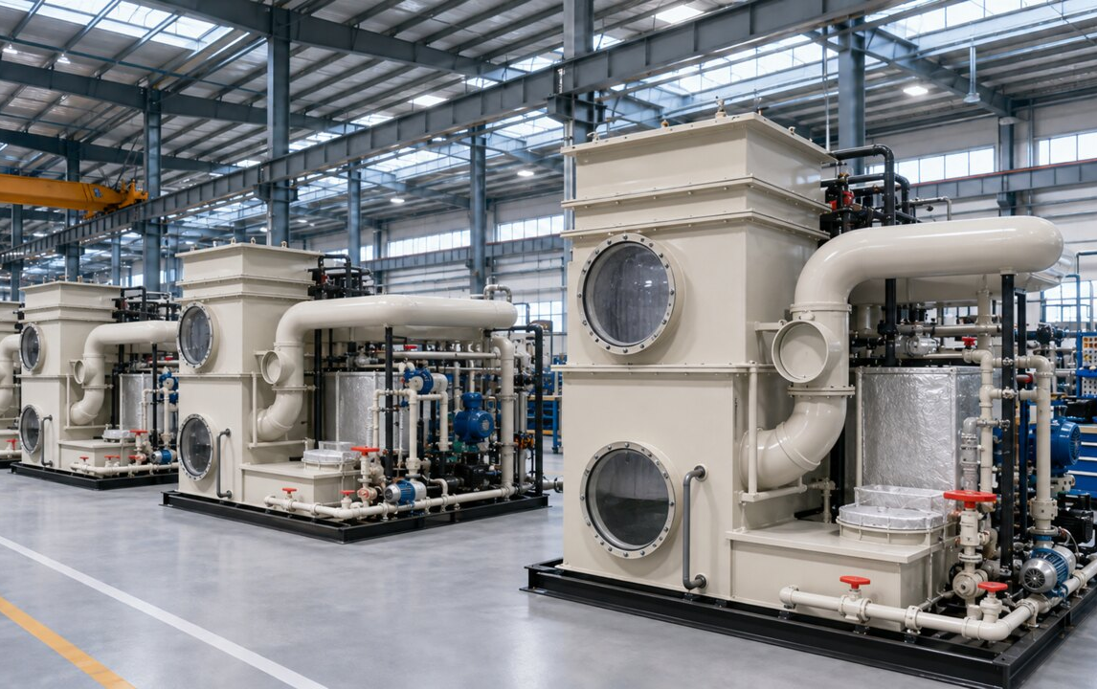
​
​
ARQUITETURA MODULAR
​
Um skid integrado, quatro módulos funcionais
Processo, refrigeração e controle montados e testados como sistema.
​
01
​
Evaporação
tanque PP • distribuição • circulação
​
02
​
Condensação
troca térmica • separação de água
​
03
​
Refrigeração
compressor • ventiladores • circuito fechado
​
04
​
Controle
painel • PLC/HMI • instrumentos • alarmes
​
Duas saídas de processo: condensado + concentrado
​
Guanya Environmental
guanyaenvironmental.com
18
Notes:
[Sources]
- Imagem do equipamento e arquitetura fornecidas pela Guanya; layout e dimensões finais dependem da capacidade e das interfaces do cliente.

Slide 19
​
​
DADOS TÉCNICOS DE REFERÊNCIA
​
Módulo com produção nominal de 1,7–2,0 t/d
Valores da imagem de parâmetros fornecida; confirmar tudo na folha de dados final.
​
​
Produção de condensado
1,7–2,0 t/d
Reposição de água de resfriamento
0 em circuito fechado*
​
​
Potência instalada
30 kW
Vida de referência do corpo
20 anos*
​
​
Potência típica em operação
20–22 kW
Materiais molhados
PPH/PPR/PTFE/grafite
​
​
Temperatura do líquido
40–50 °C
Pressão máx. do lado líquido
4,0 kgf/cm²*
​
​
Temperatura do condensado
20–35 °C
Pressão positiva do ar
1,2–1,95 kPa*
​
​
Temperatura máx. do sistema
60 °C
Vaso de pressão / vácuo
não / não
* Itens que exigem confirmação de engenharia, método de medição e condições de operação.
​
Guanya Environmental
guanyaenvironmental.com
19
Notes:
[Sources]
- Imagem 低温蒸发参数(1).png fornecida pelo usuário; transcrição para PT-BR. Valores marcados com * devem ser confirmados na engenharia do projeto.

Slide 20
​
​
SEQUÊNCIA AUTOMÁTICA
​
Do enchimento à descarga com intertravamentos
O operador acompanha o estado; a lógica protege o processo dentro dos limites configurados.
​
​
​
​
​
01
02
03
04
05
Verificação
Alimentação
Evaporação
Condensação
Descarga
→
→
→
→
nível • portas • bombas • alarmes
enchimento automático até nível
circulação + calor em baixa temperatura
refrigeração e coleta de água
concentrado para rota definida
​
Alarmes, parada segura e reset manual devem ser definidos pela análise de risco
​
Guanya Environmental
guanyaenvironmental.com
20
Notes:
[Sources]
- Sequência funcional baseada no material técnico e na HMI fornecidos pela Guanya; matriz de causa e efeito final é específica do projeto.

Slide 21
​
​
APLICAÇÕES TÍPICAS
​
Correntes concentradas, corrosivas ou de alto custo
A imagem fornecida foi traduzida e reorganizada para facilitar a leitura do cliente brasileiro.
​
​
​
​
01
02
03
04
Ultrassom
Pintura
Impressão
Emulsões
detergente • óleo • partículas metálicas
névoa • orgânicos • sólidos suspensos
cor • COD • compostos difíceis
óleo • COD • estabilidade
​
​
​
​
05
06
07
08
Galvanoplastia
Usinagem
Percolado
Retífica
Ni • Cr • Cu • Zn • Au • Ag
fluido de corte • óleo • cavacos
salinidade • amônia • COD
abrasivo • pó metálico • sólidos
​
Priorizar correntes segregadas, concentradas e com composição relativamente estável
​
Guanya Environmental
guanyaenvironmental.com
21
Notes:
[Sources]
- Conteúdo traduzido da imagem 8.png fornecida pelo usuário; nem todas as correntes são automaticamente compatíveis com o mesmo equipamento.

Slide 22
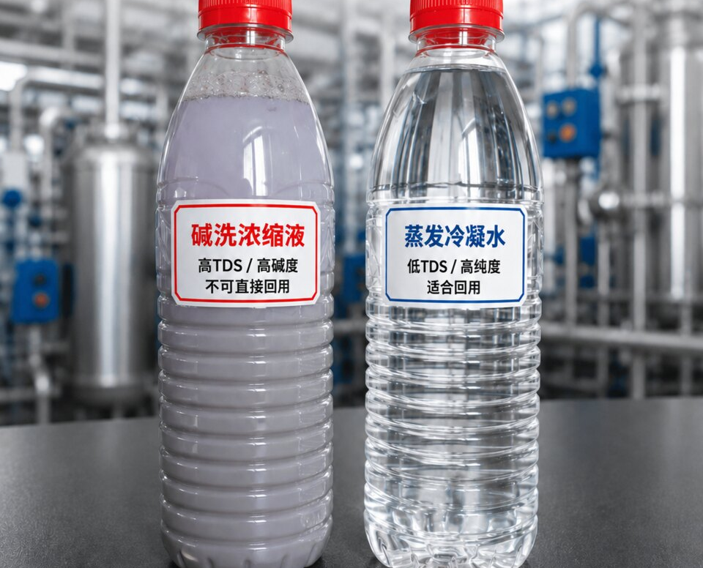
​
​
APLICAÇÃO
​
Lavagem alcalina: reduzir volume e recuperar água
Adequado a correntes segregadas de alto TDS e alta alcalinidade; confirmar a qualidade antes do reúso.
​
Concentrado alcalino / condensado
​
01
​
Segregar
Evitar mistura com correntes ácidas ou incompatíveis.
​
​
​
Concentrado alcalino
Condensado
02
​
Concentrar
alto TDS / alta alcalinidade
baixo TDS / analisar
Água migra ao condensado; sais e metais ficam no concentrado.
​
03
​
Definir rotas
​
Condensado analisado para reúso; concentrado para recuperação ou destinação.
Concentrado: alto TDS/alcalinidade
Condensado: baixo TDS, analisar antes do reúso
​
Guanya Environmental
guanyaenvironmental.com
22
Notes:
[Sources]
- Imagem 33.png fornecida pelo usuário; resultados visuais são ilustrativos e não substituem análise laboratorial.

Slide 23
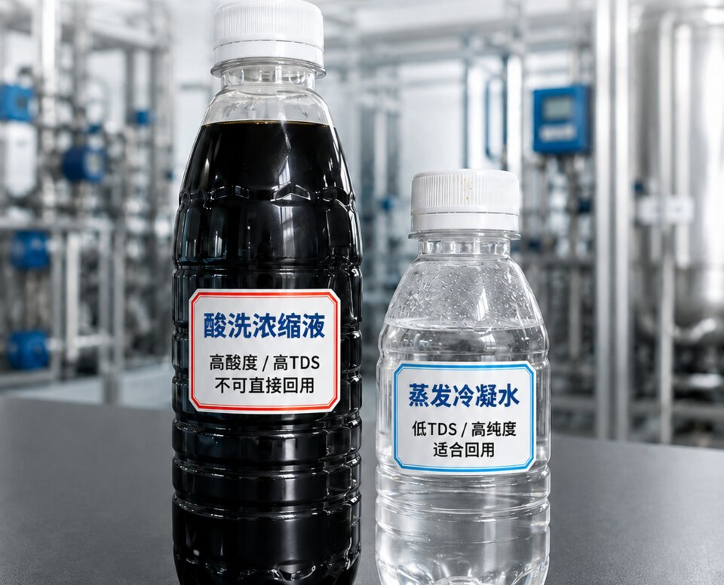
​
​
APLICAÇÃO
​
Lavagem ácida: redução com controle de volatilidade
Aplicável a algumas correntes ácidas não voláteis; ácidos voláteis e misturas exigem avaliação específica.
​
​
Concentrado ácido / condensado
01
​
Cloretos e ácidos
Avaliar volatilidade e possível transporte de componentes ao condensado.
​
02
​
HNO₃ / misturas
​
Considerar absorção de gases, materiais e tratamento posterior quando necessário.
Concentrado ácido
acidez / TDS elevados
​
Condensado
analisar acidez e metais
​
03
​
Controles
​
Concentrado: acidez/TDS elevados
Condensado: analisar acidez, metais e voláteis
Verificar espuma, arraste, ventilação e rota do condensado.
​
Guanya Environmental
guanyaenvironmental.com
23
Notes:
[Sources]
- Imagem 22.png fornecida pelo usuário; aplicações ácidas requerem avaliação de voláteis, corrosão e segurança de processo.

Slide 24
​
​
PREPARAÇÃO PARA O BRASIL
​
Checklist preliminar NR-10 e NR-12
A conformidade final deve ser verificada no projeto, na instalação e pelo responsável legalmente habilitado no Brasil.
​
​
NR-10 · Segurança elétrica
NR-12 · Segurança de máquinas
✓ diagrama unifilar e documentação elétrica
✓ seccionamento bloqueável e prevenção de reenergização
✓ aterramento, proteção e identificação dos circuitos
✓ análise de risco, procedimentos e capacitação
✓ painel adequado à umidade e agentes químicos
✓ parada de emergência acessível e com reset manual
✓ proteções fixas/móveis e intertravamentos quando aplicável
✓ sinalização e inscrições em português (Brasil)
✓ manual em português com segurança em todas as fases
✓ análise de risco e documentação dos sistemas de segurança
​
NR-10 revisada em 2026: a nova redação entra em vigor em 01/06/2027. Confirmar a versão aplicável na entrega.
​
Guanya Environmental
guanyaenvironmental.com
24
Notes:
[Sources]
- NR-10 oficial: https://www.gov.br/trabalho-e-emprego/pt-br/acesso-a-informacao/participacao-social/conselhos-e-orgaos-colegiados/comissao-tripartite-partitaria-permanente/normas-regulamentadora/normas-regulamentadoras-vigentes/norma-regulamentadora-no-10-nr-10
- NR-12 oficial: https://www.gov.br/trabalho-e-emprego/pt-br/acesso-a-informacao/participacao-social/conselhos-e-orgaos-colegiados/comissao-tripartite-partitaria-permanente/normas-regulamentadora/normas-regulamentadoras-vigentes/norma-regulamentadora-no-12-nr-12
- NR-12: itens 12.5 (proteções), 12.6 (parada de emergência), 12.12 (sinalização) e 12.13 (manuais em português-Brasil).
- Esta página é um checklist preliminar, não uma declaração de conformidade ou parecer legal.

Slide 25
​
​
DIMENSIONAMENTO
​
Cinco informações definem a configuração correta
Sem esses dados, não é responsável prometer capacidade, qualidade ou recuperação.
​
​
​
​
​
01
02
03
04
05
​
​
​
​
​
Vazão
Composição
Meta
Condensado
Local
m³/d, horas/dia, batelada ou contínuo
metais, sais, pH, TDS, Cl⁻, F⁻, orgânicos
concentração, redução e rota de recuperação
qualidade-alvo e ponto de reúso
energia, área, ventilação, drenagem e interfaces
​
Amostra → compatibilidade → balanço de massa/calor → seleção → FAT
​
Guanya Environmental
guanyaenvironmental.com
25
Notes:
[Sources]
- Lista de dados de entrada fornecida pela Guanya; pode ser ampliada conforme a química e as exigências locais do projeto.

Slide 26
​
​
SOBRE A GUANYA
​
Engenharia e fabricação sob a mesma responsabilidade
Projeto de processo, fabricação, integração, FAT e preparação da entrega por uma única equipe.
10+
anos de experiência
em tratamento de água e fabricação
​
Projeto baseado na água
​
Sistemas ISO
​
Guanya Environmental
guanyaenvironmental.com
26
Notes:
[Sources]
- Dados corporativos, experiência e imagem fornecidos pela Guanya; verificar certificados e escopo válidos na etapa comercial.

Slide 27
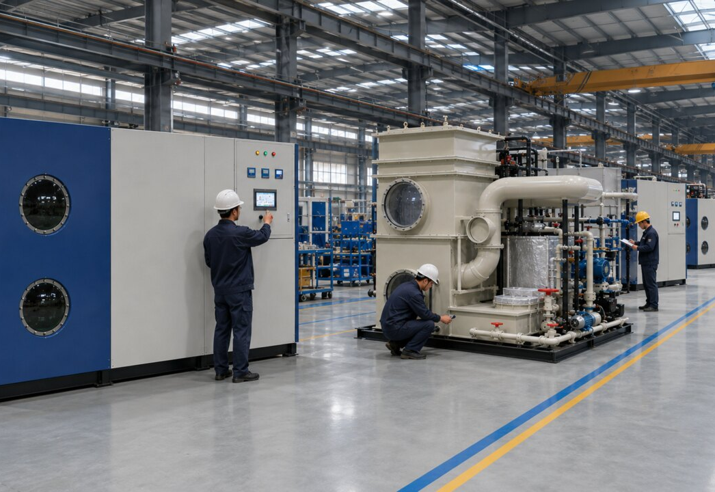
​
​
CAPACIDADE INTEGRADA
​
Da amostra à comunicação direta com a fábrica
Responsabilidade técnica clara e interação rápida com cliente, integrador e parceiro local.
​
01
​
Engenharia de processo
Amostra, balanço, materiais, capacidade e layout.
​
02
​
Integração em fábrica
Equipamentos, tubulação, instrumentação, elétrica e PLC.
​
03
​
Colaboração direta
Confirmação técnica e comercial com a equipe de fabricação.
​
Projeto → fabricação → integração → FAT → suporte de comissionamento
​
Guanya Environmental
guanyaenvironmental.com
27
Notes:
[Sources]
- Imagens e capacidades fornecidas pela Guanya; a participação local e o escopo de comissionamento devem constar do contrato.

Slide 28
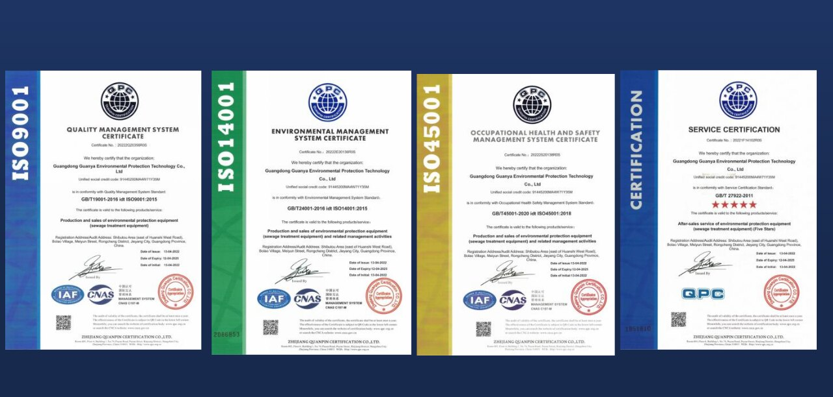
​
​
QUALIDADE
​
Sistemas de gestão e testes reduzem o risco de entrega
Produção controlada, rastreabilidade e verificação funcional antes do embarque.
​
ISO 9001
​
Qualidade
​
ISO 14001
​
Meio ambiente
​
ISO 45001
​
Saúde e segurança
​
FAT
​
Teste funcional
​
Confirmar validade, escopo e organismo certificador na documentação comercial
​
Guanya Environmental
guanyaenvironmental.com
28
Notes:
[Sources]
- Imagem dos certificados fornecida pela Guanya; confirmar documentos válidos, escopo e datas antes do envio ao cliente.

Slide 29
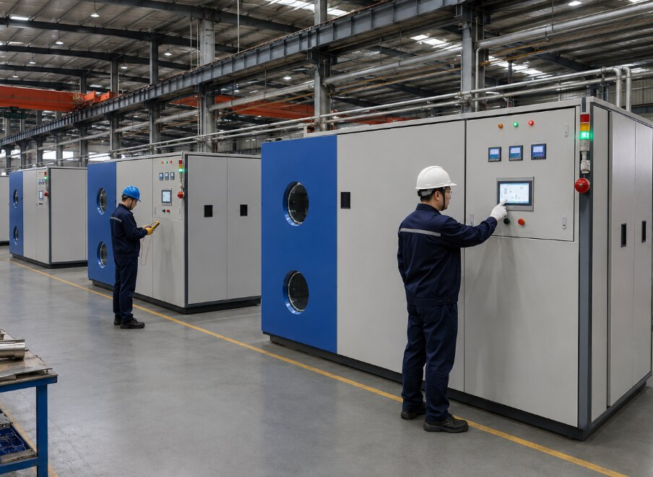
​
​
TESTE DE ACEITAÇÃO EM FÁBRICA
​
FAT documentado antes do embarque
O sistema é integrado e verificado como conjunto — não entregue como peças desconectadas.
​
01
​
Fabricação
Materiais, conformação, soldagem e montagem controlada.
​
02
​
Integração
Bombas, tubulação, instrumentos, elétrica e PLC.
​
03
​
Verificação
Sequências, alarmes, proteções, registros e embalagem.
​
Guanya Environmental
guanyaenvironmental.com
29
Notes:
[Sources]
- Imagem de fábrica e escopo-base de FAT fornecidos pela Guanya; o protocolo final deve ser acordado no contrato.

Slide 30
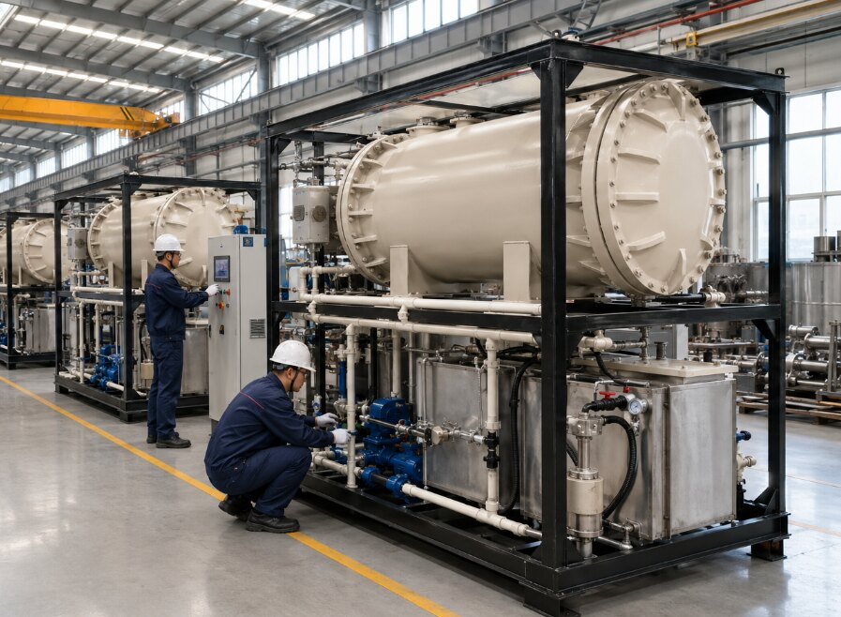
​
​
CAMINHO DE ENTREGA
​
Da análise da água ao suporte de partida
Manter a continuidade técnica reduz retrabalho entre seleção, fabricação e operação.
​
01
​
Análise e projeto
Composição → meta → materiais → processo → layout.
​
02
​
Fabricação e FAT
Construção → integração → PLC → teste documentado.
​
03
​
Embarque e suporte
Embalagem → orientação de instalação → partida → suporte remoto.
​
Guanya Environmental
guanyaenvironmental.com
30
Notes:
[Sources]
- Fluxo de entrega e imagem fornecidos pela Guanya; responsabilidades locais, instalação e treinamento devem ser definidos no contrato.

Slide 31
​
​
​
GUANGDONG GUANYA ENVIRONMENTAL PROTECTION TECHNOLOGY CO., LTD.
​
Transforme efluentes corrosivos
com metais em valor recuperável
PP anticorrosivo • baixa temperatura • operação atmosférica
redução de resíduos • reúso de água • recuperação de Au/Ag/Cu/Ni
​
Próximo passo: enviar análise da água + vazão diária + objetivo de recuperação
export@guanyahb.com • +86 199 2672 5289 • guanyaenvironmental.com
Notes:
[Sources]
- Contatos e imagens fornecidos pela Guanya; confirmar responsável comercial antes do envio.

